Slide 1
信息安全概论
Chapter 4
Finite Fields
<number>/51

Slide 2
本章要点
域是一些元素的集合，其上定义了两个算术运算(加法和乘法)，具有常规算术性质，如封闭性、结合律、交换律、分配律、加法逆和乘法逆等。
模算术是一种整数算术，它将所有整数约减为一个固定的集合[0,1,…,n-1]，n为某个整数。任何这个集合外的整数通过除以n取余的方式约减到这个范围内。
两个整数的最大公因子是可以整除这两个整数的最大正整数。
一个有限域就是有有限个元素的域。可以证明有限域的阶(元素个数)一定可以写作素数的幂形式p^{n}，n为一个整数，p为素数。
阶为p的有限域可以由模p的算术来定义。
阶为p^{n}，n>1的有限域可由多项式算术来定义。
<number>/51

Slide 3
4.1群, 环和域Groups, Rings, and Fields
群G, 记作{G, •}, 定义一个二元运算•的集合，G中每一个序偶(a, b)通过运算生成G中元素(a•b)，满足下列公理：
  (A1) 封闭性Closure: 如果a和b都属于G, 则a•b也属于G.
  (A2) 结合律Associative: 对于G中任意元素a, b, c，都有a•(b•c)=(a•b)•c成立
  (A3) 单位元Identity element: G中存在一个元素e，对于G中任意元素a，都有a•e=e•a=a成立
  (A4) 逆元Inverse element: 对于G中任意元素a, G中都存在一个元素a’，使得a•a’=a’•a=e成立
<number>/51
现代密码学理论与实践04

Slide 4
群、有限群和无限群
用N_{n}表示n个不同符号的集合，{1,2,…,n}. n个不同符号的一个置换是一个N_{n}到N_{n}的一一映射。定义S_{n}为n个不同符号的所有置换组成的集合。S_{n}中的每一个元素都代表集合{1,2,…,n}的一个置换，容易验证S_{n}是一个群：
  A1：如果π,ρ∈S_{n}，则合成映射π•ρ根据置换π来改变ρ中元素的次序而形成，如，{3,2,1}•{1,3,2}={2,3,1},显然π•ρ ∈S_{n}
  A2：映射的合成显而易见满足结合律
  A3：恒等映射就是不改变n个元素位置的置换，对于S_{n}，单位元是{1,2,…,n}
  A4：对于任意π∈S_{n} ，抵消由π定义置换的映射就是π的逆元，这个逆元总是存在，例如： {2,3,1}•{3,1,2}={1,2,3},
有限群Finite Group和无限群Infinite Group：如果一个群的元素是有限的，则该群称为有限群，且群的阶等于群中元素的个数；否则称为无限群
<number>/51
现代密码学理论与实践04

Slide 5
交换群和循环群
交换群Abelian Group：还满足以下条件的群称为交换群(又称阿贝尔群)
  (A5) 交换律Commutative ：对于G中任意的元素a, b，都有a•b=b•a成立
当群中的运算符是加法时，其单位元是0；a的逆元是-a, 并且减法用以下的规则定义：
a – b = a + (-b)
循环群Cyclic Group
  如果群中的每一个元素都是一个固定的元素a (a ∈G)的幂a^{k}(k为整数)，则称群G为循环群。元素a生成了群G，或者说a是群G的生成元。
<number>/51
现代密码学理论与实践04

Slide 6
环 (Rings)
环R, 由{R, +, x}表示, 是具有加法和乘法两个二元运算的元素的集合，对于环中的所有a, b, c, 都服从以下公理：
  (A1-A5), 单位元是0，a的逆是 -a.
  (M1), 乘法封闭性, 如果a和b属于R, 则ab也属于R
  (M2), 乘法结合律,对于R中任意a, b, c有a(bc)=(ab)c.
  (M3), 乘法分配律, a(b+c)=ab+ac or (a+b)c=ac+bc
  (M4), 乘法交换律, ab=ba，交换环
  (M5), 乘法单位元, R中存在元素1使得所有a有 a1=1a.
  (M6), 无零因子, 如果R中有a, b且ab=0, 则 a=0 or b=0.
  满足M4的是交换环；满足M5和M6的交换环是整环
<number>/51
现代密码学理论与实践04

Slide 7
域 (Fields)
域F, 可以记为{F, +, x}, 是有加法和乘法的两个二元运算的元素的集合，对于F中的任意元素a, b, c, 满足以下公理：
  (A1-M6), F是一个整环
  (M7), 乘法逆元, 对于F中的任意元素a(除0以外), F中都存在一个元素a⁻¹, 使得aa⁻¹=(a⁻¹)a=1.
  域就是一个集合，在其上进行加减乘除而不脱离该集合, 除法按以下规则定义: a/b=a(b⁻¹).
有理数集合, 实数集合和复数集合都是域；整数集合不是域，因为除了1和-1有乘法逆元，其他元素都无乘法逆元
<number>/51
现代密码学理论与实践04

Slide 8
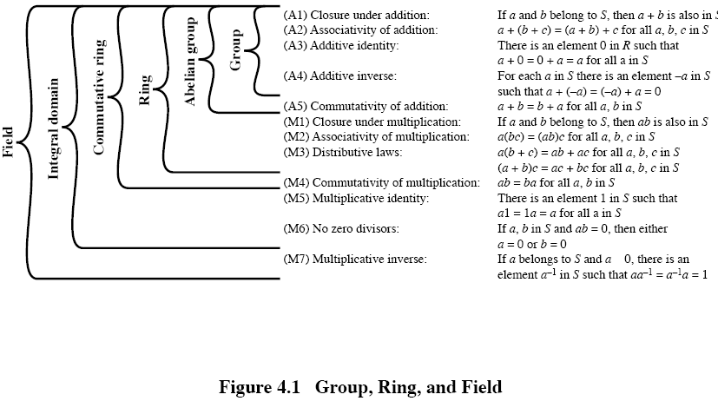
群、环和域的关系
<number>/51
现代密码学理论与实践04

Slide 9
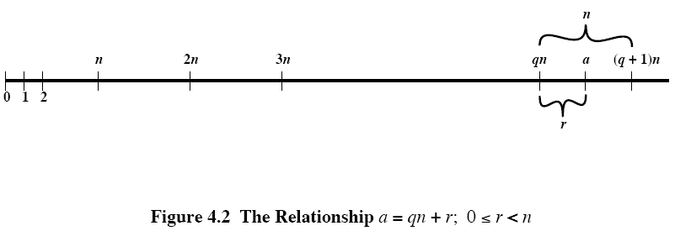
4.2 Modular Arithmetic
给定任意正整数n和a，如果用a除以n，得到的商q和余数r满足如下关系:
a=qn + r 0≤r <n; q=⌊a/n」⌊x」表示小于等于x的最大整数
  Eg: 11=1x7 + 4, r=4; -11=(-2)x7 + 3, r=3
<number>/51
现代密码学理论与实践04

Slide 10
因子 Divisors
如果a=mb, 其中a, b, m为整数，则当b≠0时，即b能整除a, 或a除以b余数为0, b|a. b是a的一个因子。24的正因子有1, 2, 3, 4, 6, 8, 12和24。
以下关系成立
  如果a|1, 则a=±1
  如果a|b，且b|a, 则a=±b
  任何b≠0能整除0
  如果b|g，且b|h, 则对任何整数m和n有b|(mg+nh)
Eg: b=7, g=14, h=63, m=3, n=2, 7|14 and 7|63
  求证：7|(3x14 + 2x63)
  证明：(3x14 + 2x63)=7(3x2 + 2x9)
  显然, 7|(7(3x2 + 2x9))
如果a ≡ 0 mod n，则n|a
<number>/51
现代密码学理论与实践04

Slide 11
同余 (congruence)
给定整数a, b及n≠0, 当且仅当a-b=kn时，a与b 在模n时同余，记为 a≡b mod n 或 a≡_{n}b
Ex: 17≡₅7 ∵17-7=2*5;
53≡₇11 ∵53-11=6*7
a≡_{n}b 当且仅当 a mod n = b mod n
如果a是整数，n是正整数，定义a除以n所得之余数为a模n。对于任意整数a，我们总可写出： a =⌊a/n」x n + (a mod n)
  11 mod 7 = 4; -11 mod 7 = 3
如果(a mod n)=(b mod n), 则称整数a和b是模n同余，表示为a≡b mod n 或 a≡_{n}b
  73 ≡ 4 mod 23； 21 ≡ -9 mod 10
<number>/51
现代密码学理论与实践04

Slide 12
同余的性质
如果n|(a-b), 则a≡b mod n
  证明: 如果n|(a-b), 则有(a-b)=kn, k为某些整数，
  所以a=b+kn。
  故a mod n = (b + kn)除以n的余数
  = b 除以n的余数
  = b mod n
a≡b mod n 隐含b≡a mod n
a≡b mod n 和b≡c mod n 隐含a≡c mod n
  Ex: 23≡8(mod 5)，因为23-8=15=5x3
  -11≡5(mod 8)，因为-11-5=-16=8x(-2)
  81≡0(mod 27)，因为81-0=81=27x3
<number>/51
现代密码学理论与实践04

Slide 13
模算术运算
(a₁ op a₂) mod n =[(a₁ mod n )] op (a₂ mod n)] mod n
①反身性：a=a mod n
②对称性：若a=b mod n，则b=a mod n
③传递性: 若a=b mod n 且b=c mod n，则a=c mod n
④如果 a=b mod n且 c=d mod n，则
a+c=(b+d) mod n
a-c=(b-d) mod n
a•c=(b•d) mod n
⑤ (a+b) mod n = (a mod n + b mod n) mod n
(a-b) mod n = (a mod n - b mod n) mod n
(a•b) mod n = (a mod n • b mod n) mod n
<number>/51
现代密码学理论与实践04

Slide 14
模算术运算
(a+b) mod n = (a mod n + b mod n) mod n
证明：定义 (a mod n)=ra, (b mod n)=rb
于是存在整数j,k使得a=ra+jn,b=rb+kn.
那么 (a+b)mod n=(ra+jn+rb+kn) mod n
=(ra+rb+(k+j)n)mod n
=(ra+rb)modn
=[(a mod n)+(b mod n)]mod n
<number>/51
现代密码学理论与实践04

Slide 15
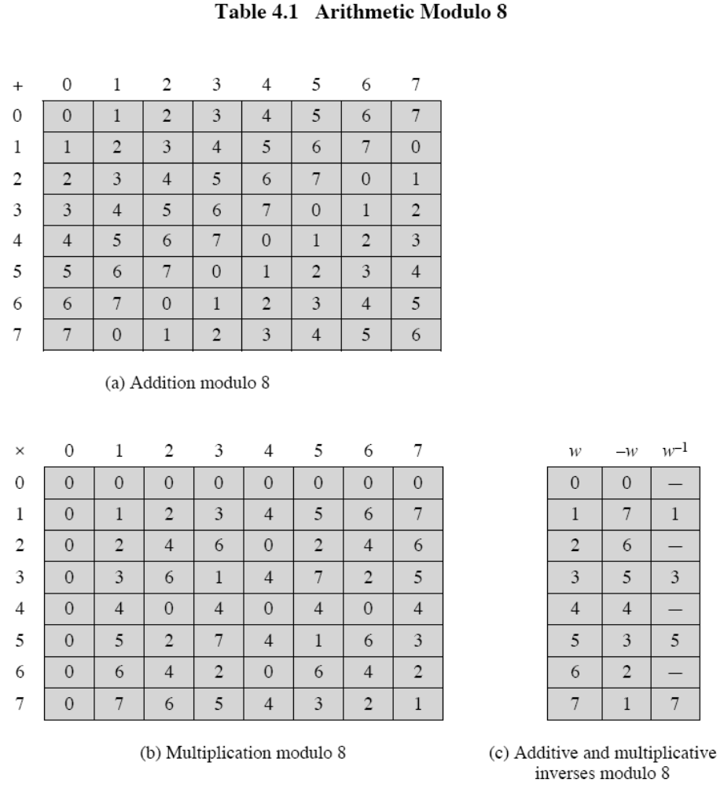
<number>/51
现代密码学理论与实践04

Slide 16
加法逆元和乘法逆元
加法逆元(-w)
  对每一个w∈Z_{n}，存在一个z，使得
  w+z≡0 mod n，则z即为加法逆元-w
乘法逆元(w⁻¹)
  对每一个w∈Z_{p}，存在一个z，使得wxz≡1 mod p，
  p为素数， w与p互素，则z即为乘法逆元w⁻¹
  因为w与p互素，如果用w乘以Z_{p}中的所有数模p，得到的余数将以不同次序涵盖Z_{p}中的所有数，那么至少有一个余数的值为1。因此，在Z_{p}中的某个数与w相乘模p的余数为1, 这个数就是w的乘法逆元, w⁻¹
  某些但非全部整数存在一个乘法逆元就将使模数不再是素数。如果gcd(a, n)=1, 则能在Z_{n}中找到b，使得
  axb ≡1 mod n，则b即为乘法逆元a⁻¹, 因为a与n互素。
<number>/51
现代密码学理论与实践04

Slide 17
4.3欧几里得算法Euclid Algorithm
数论的一个最基本的技巧是Euclid算法，求两个正整数的最大公约数 gcd(a, n), greatest common divisor
对于任何非负的整数a和n，gcd(a, n)=gcd(n mod a, a)
假设我们有整数a,b使得d=gcd(a,b)。假设a≥b>0，现在用b
除a，由除法可得到
a=q1b+r1 0≤r1<b
如果恰巧r1=0，则b|a且d=gcd(a,b)=b。但是如果r1≠0,我们
说d|r1。这基于除法的基本性质：由d|a和d|b可以推出d|(a-
q1b)，即d|r1。现在假设有任意的整数c整除b和r1.因此
c|(q1b+r1)=a。因此c同时整除a和b，必须有c≤d，而d是a和
b的最大公因子。因此d=gcd(b,r1)。
<number>/51
现代密码学理论与实践04

Slide 18
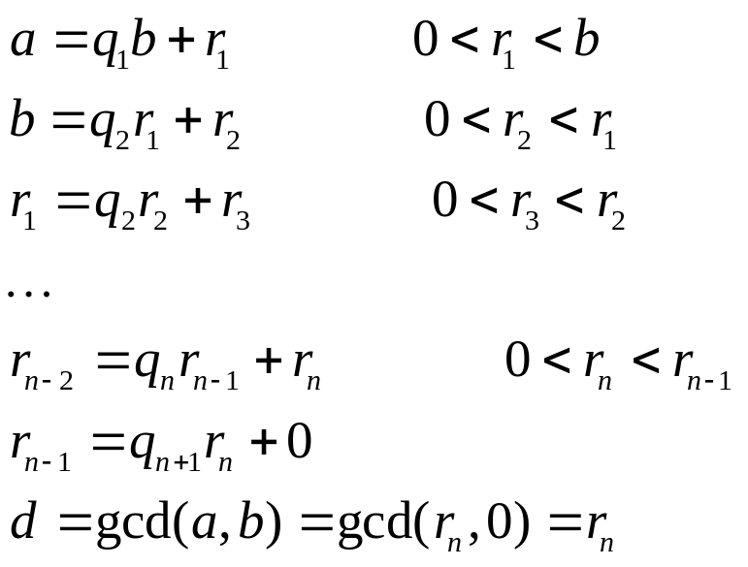
4.3欧几里得算法Euclid Algorithm
a=q1b+r1 0≤r1<b
假设r1≠0.因为b>r1，可以用r1除b，应用除法有
b=q2r1+r2 0≤r2<r1
如前所述，如果r2=0，则d=r1.如果r2≠0，则d=gcd(r1,r2)。
继续除法过程直到余数为0，比如说在第(n+1)阶段有rn整除
r(n-1)。结果为如下的方程系统：
<number>/51
现代密码学理论与实践04

Slide 19
gcd(a,b)=gcd(b,a mod b)
使d等于gcd(a,b),根据gcd的定义，有d|a和d|b成
立。对于任意正整数b,a可以表示为如下形式：
a=kb+r ≡r(mod b)
a mod b=r
其中k,r为整数。因此，对某个整数k,有(a mod b)=a-kb.
因为d|b，所以有d|kb；又因为d|a，所以有d|(a mod b). 这说
明d是b和(a mod b)的公因子。反之，如果d是b和(a mod b)
的公因子，那么d|kb并且由此可知d|[kb+(a mod b)],即d|a.
因此，a和b的公因子的集合与b和(a mod b)的公因子的集合
相等。
<number>/41

Slide 20
Example: 求gcd(1970, 1066)
1970 = 1 x 1066 + 904 gcd(1066, 904)
1066 = 1 x 904 + 162 gcd(904, 162)
904 = 5 x 162 + 94 gcd(162, 94)
162 = 1 x 94 + 68 gcd(94, 68)
94 = 1 x 68 + 26 gcd(68, 26)
68 = 2 x 26 + 16 gcd(26, 16)
26 = 1 x 16 + 10 gcd(16, 10)
16 = 1 x 10 + 6 gcd(10, 6)
10 = 1 x 6 + 4 gcd(6, 4)
6 = 1 x 4 + 2 gcd(4, 2)
4 = 2 x 2 + 0 gcd(2, 0)
Gcd(1970,1066)=2
<number>/51
现代密码学理论与实践04
Notes:
Compute successive instances of GCD(a,b) = GCD(b,a mod b).
Note this MUST always terminate since will eventually get a mod b = 0 (ie no remainder left).

Slide 21
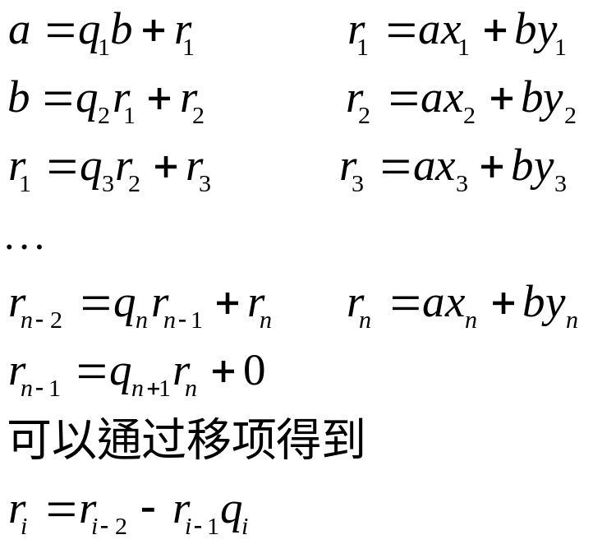
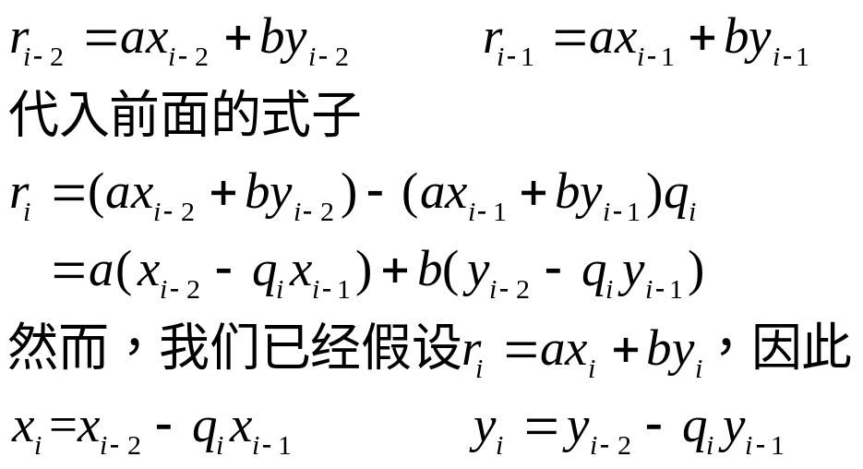
4.3扩展的Euclid算法
对于给定的整数a和b，扩展的Euclid算法不仅计算出最大公
因子d，而且还有另外的整数x和y，它们满足如下方程：
ax+by=d=gcd(a,b)
用扩展的Euclid算法计算(x,y,d).
假设在每一步骤i都可以找到xi和yi满足ri=axi+byi。
<number>/51
现代密码学理论与实践04

Slide 22
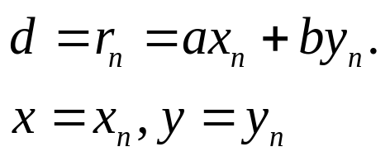
4.3扩展的Euclid算法
从原始的Euclid算法知该过程当余数为0时结束，求得a和b
的最大公因子为d=gcd(a,b)=r_{n}. 我们也决定了
<number>/51
现代密码学理论与实践04

Slide 23
4.4 有限域GF(p) Galois Fields
有限域在密码学中扮演重要角色
有限域的阶(元素个数)必须是一个素数的幂p^{n}, n 为正整数。元素个数是p^{n}的有限域一般记为GF(p^{n})，即Galois fields, 模p^{n}.
关注两种特殊情形，n=1时的有限域和p为2时的有限域，即GF(p)和GF(2^{n})
最简单的有限域是GF(2)，它的代数运算简述如下：
  + 0 1 x 0 1 w -w w⁻¹
  0 0 1 0 0 0 0 0
  1 1 0 1 0 1 1 1 1
  加 乘 求逆
<number>/51
现代密码学理论与实践04

Slide 24
Galois Fields GF(p)
阶为p的有限域GF(p)
  给定一个素数p，元素个数为p的有限域GF(p)被定义为整数{0,1, … , p-1}的集合Z_{p}，其运算为模p的算术运算
  Z_{n}中的任一整数有乘法逆元当且仅当该整数与n互素，若n为素数， Z_{n}中的所有非零整数都与n互素，因此Z_{n}中所有非零整数都有乘法逆元
  对每一个w∈Z_{p}，存在一个z，使得w×z≡1 mod p，则z即为乘法逆元w⁻¹
  因为w与p互素，如果用w乘以Z_{p}中的所有数模p，得到的余数将以不同次序涵盖Z_{p}中的所有数，即余数集合是{0,1, … , p-1}的置换形，那么至少有一个余数的值为1。因此，在Z_{p}中的某个数与w相乘模p的余数为1, 这个数就是w的乘法逆元， w⁻¹。 所以，Z_{p}是一个有限域。
<number>/51
现代密码学理论与实践04

Slide 25
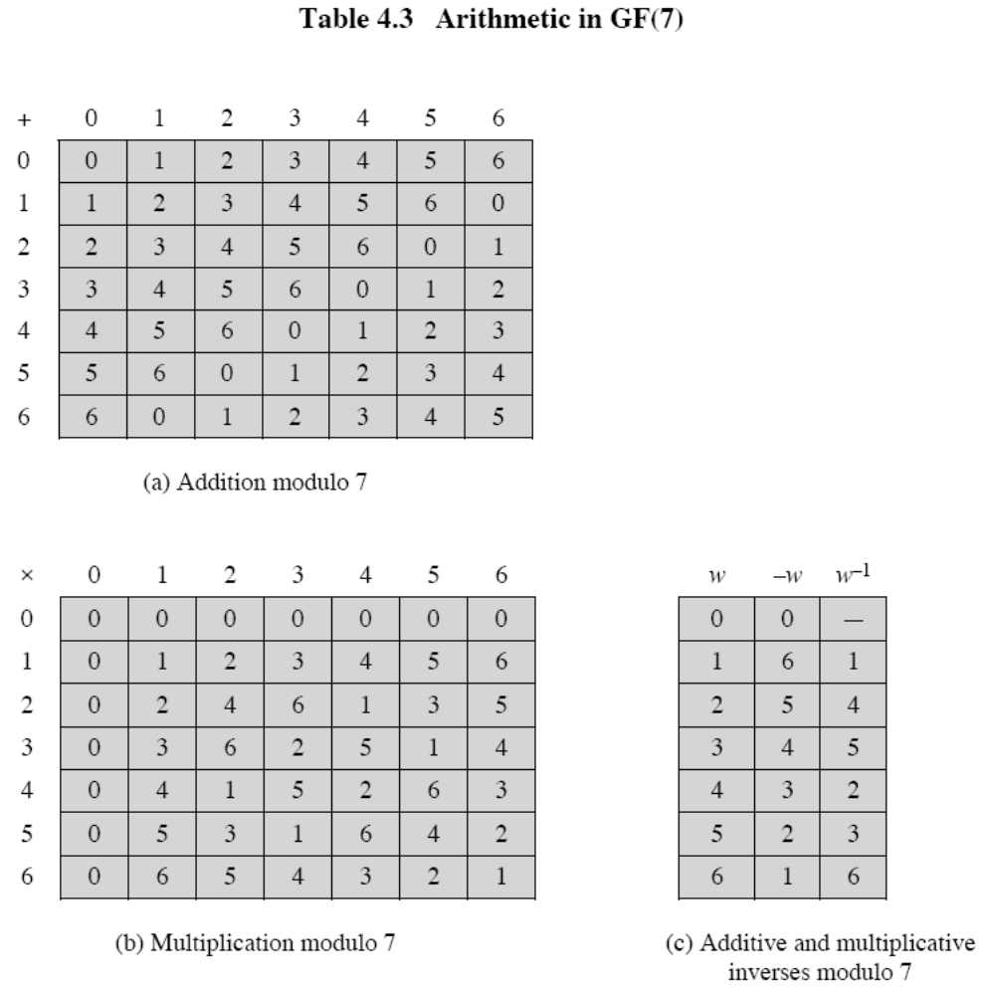
<number>/51
现代密码学理论与实践04

Slide 26
计算乘法逆元素
计算乘法逆元素
Computing multiplicative inverses
ax mod n = 1, x=a⁻¹=?
给定a∈[0, n-1], gcd (a, n)=1，若能找到唯一整数
x∈[0,n-1]，满足：ax mod n=1, 则称a和x互逆
如 n=10, a=3, x=7, ax mod n=1 =3x7 mod 10
n=17, a=5, x=7, ax mod n=1 =5x7 mod 17
引理4.1: 如果gcd (a, n)=1, 则对于每个i, j, 0≤i<j<n,
ai mod n≠aj mod n
证明：(略) 可以用反证法证明
此性质意味着每一个ai mod n (i=0,…,n-1)都是不同的模n剩余，而{ ai mod n }_{i=0,1,…,n-1}是完全剩余集{0,1,…,n-1}的置换形式
<number>/51
现代密码学理论与实践04

Slide 27
计算乘法逆元素
例如: n=5, a=3, gcd(3,5)=1, {0,1,…,n-1}={0,1,2,3,4}
3*0 mod 5=0
3*1 mod 5=3
3*2 mod 5=1
3*3 mod 5=4
3*4 mod 5=2
{ai mod n}_{i=0,1,…,n-1}={0,3,1,4,2}
引理4.1说明，当gcd(a, n)=1时，a一定有一个唯一的逆元素。
定理4.1 如果gcd(a, n)=1, 一定存在整数x, 0<x<n，
满足ax mod n=1
可以用Euclid’s计算最大公约数算法的扩展来求逆。
<number>/51
现代密码学理论与实践04

Slide 28
扩展的Euclid算法求逆
如果a和b互素，则b有模a的乘法逆元。也就是说，如果
gcd(a,b)=1,那么b有模a的乘法逆元。即对于正整数b<a,存在
b⁻¹<a使bb⁻¹=1mod a. 如果a是素数并且b<a，则显然a和b互
素，且最大公因子为1.
我们已经证明过该式可以用扩展Euclid算法来解：
ax+by=d=gcd(a, b)
如果gcd(a, b)=1,则有ax+by=1.
[(ax mod a)+(by mod a)]mod a = 1 mod a
0+(by mod a)=1
如果by mod a=1，则y=b⁻¹.
<number>/51
现代密码学理论与实践04

